Slide 1
大数据分析与建模
Big Data Analysis & Constituting Model
Prof. ：leon time : 2020.09

Slide 2
01
什么是大数据
02
数据怎么影响我们
目录
CONTENTS
03
大数据科学问题
04
大数据应用

Slide 3
01
什么是大数据

Slide 4
什么是大数据
计算机时代的人类数据产生方式
计算机被发明之后的阶段。尤其是数据库被发明之后，使得数据管理的复杂度大大降低。各行各业开始产生了数据，从而被记录在数据库中，这时的数据，以结构化数据为主。数据的产生方式，是被动的。
伴随着互联网2.0时代出现的，同时随着互联网和移动通信设备的普及，人们开始使用博客、facebook、youtube这样的社交网络，用户原创内容成为互联网2.0的最重要标志，数据的产生方式由被动变成主动。
随着物联网的发展，各种各样的感知层节点开始自动产生大量的数据，例如遍布世界各个角落的传感器、摄像头等，数据的产生方式由主动转化为自动。
经过了“被动-主动-自动”这三个阶段的发展，最终导致了人类数据总量的极速膨胀。
Notes:
1. 信息能够用数据或统一的结构加以表示，称之为结构化数据；
2. 信息无法用数字或统一的结构表示，称之为非结构化数据；
3.半结构化数据就是介于完全结构化数据（如关系型数据库、面向对象数据库中的数据）和完全无结构的数据（如声音、图像文件等）之间的数据，包括日志文件、XML文档、JSON文档、Email等。

Slide 5
什么是大数据
1、数据体量巨大 --- 媒体信息爆炸 数据体量(volumes)大，指代大型数据集，一般在10TB规模左右，但在实际应用中，很多企业用户把多个数据集放在一起，已经形成了PB级的数据量;百度资料表明，其新首页导航每天需要提供的数据超过1.5PB(1PB=1024TB)，这些数据如果打印出来将超过5千亿张A4纸。有资料证实，到目前为止，人类生产的所有印刷材料的数据量仅为200PB。 2、数据类别大和类型多样 --- 媒体数据复杂 数据类别(variety)大，数据来自多种数据源，数据种类和格式日渐丰富，已冲破了以前所限定的结构化 数据范畴，囊括了半结构化和非结构化数据。现在的数据类型不仅是文本形式，更多的是图片、视频、音频、地理位置信息等多类型的数据，个性化数据占绝对多数。 3、处理速度快(Velocity) --- 媒体传播速度快 在数据量非常庞大的情况下，也能够做到数据的实时处理。数据处理遵循“1秒定律”，可从各种类型的数据中快速获得高价值的信息。 4、数据准确性 数据准确性(Veracity)高，随着社交数据、企业内容、交易与应用数据等新数据源的兴趣，传统数据源的局限被打破，企业愈发需要有效的信息之力以确保其真实性及安全性。以视频为例，一小时的视频，在不间断的监控过程中，可能有用的数据仅仅只有一两秒。
5、价值密度低
海量数据中，如何通过强大的机器算法，迅速有效的完成数据的价值“提纯”，已成为目前大数据背景下亟待解决的问题。
Notes:
1. 信息能够用数据或统一的结构加以表示，称之为结构化数据；
2. 信息无法用数字或统一的结构表示，称之为非结构化数据；
3.半结构化数据就是介于完全结构化数据（如关系型数据库、面向对象数据库中的数据）和完全无结构的数据（如声音、图像文件等）之间的数据，包括日志文件、XML文档、JSON文档、Email等。

Slide 6
02
数据怎么影响我们

Slide 7
数据怎么影响我们
数据生产者
数据传播者
数据消费者

Slide 8
数据怎么影响我们

Slide 9
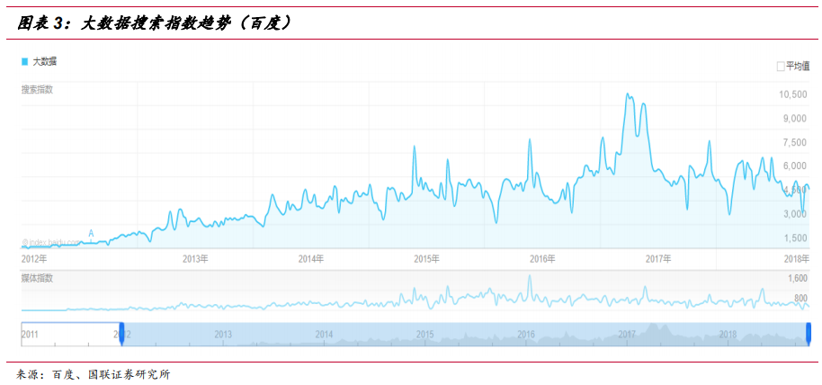
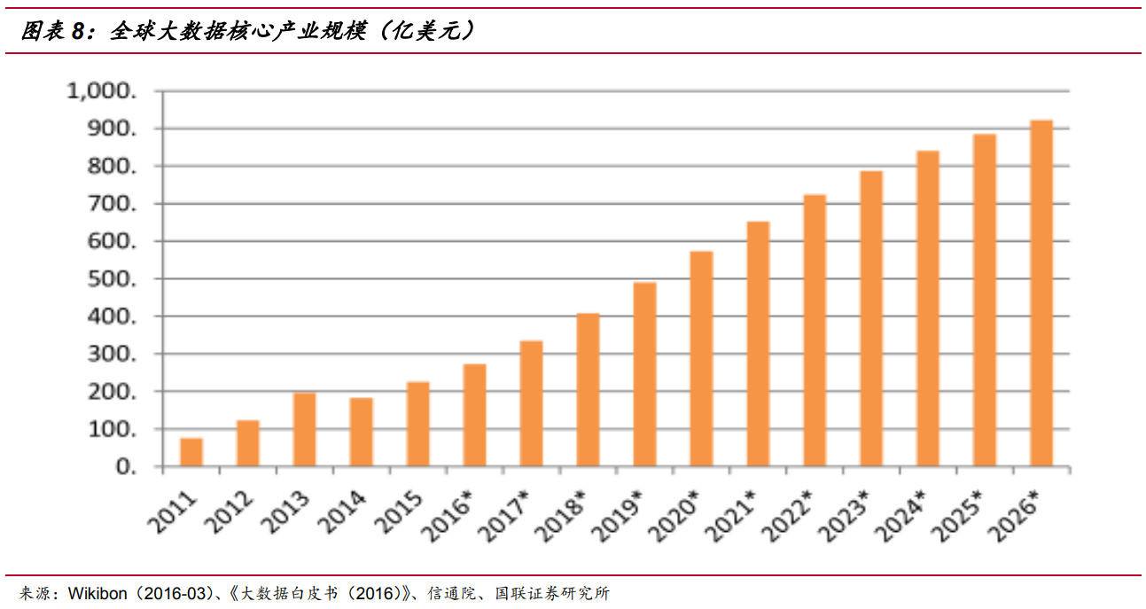
数据怎么影响我们

Slide 10
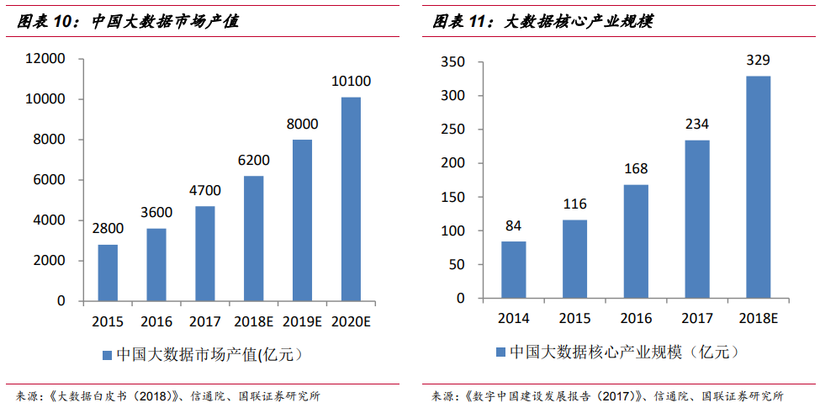
数据怎么影响我们

Slide 11
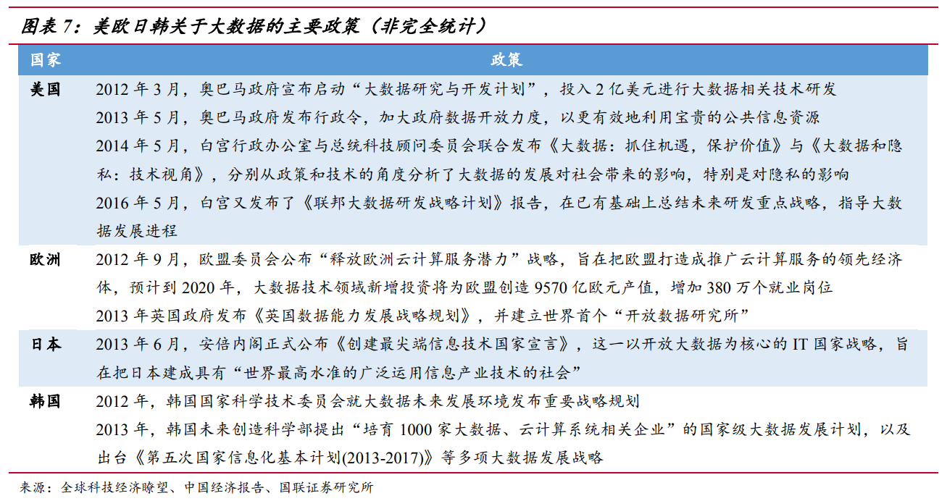
数据怎么影响我们

Slide 12
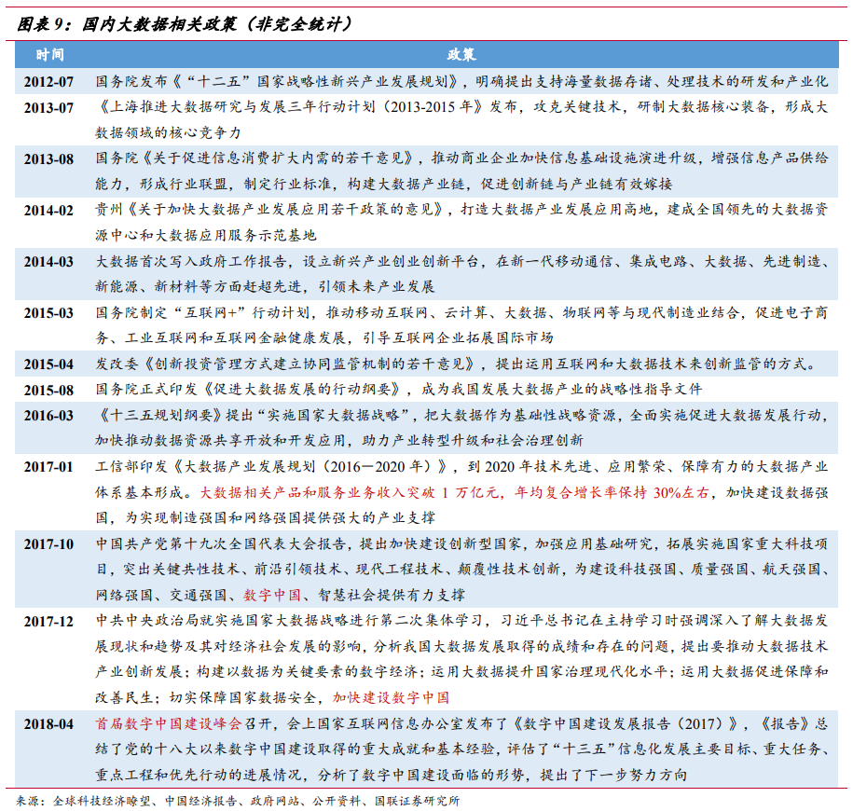
数据怎么影响我们

Slide 13
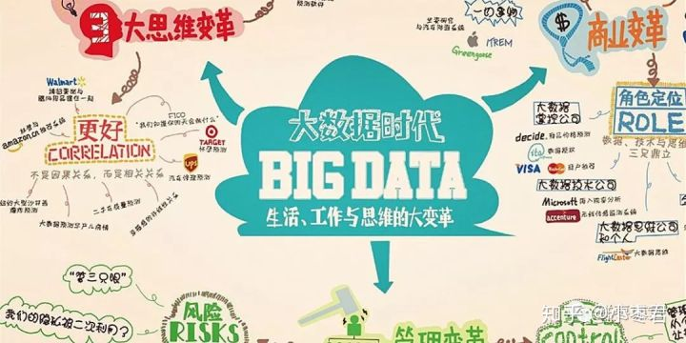
数据怎么影响我们
1980年，著名未来学家阿尔文·托夫勒在他的著作《第三次浪潮》中，就明确提出：“数据就是财富”，并且，将大数据称为“第三次浪潮的华彩乐章”。
第一次浪潮：农业阶段，约1万年前开始
第二次浪潮：工业阶段，17世纪末开始
第三次浪潮：信息化阶段，20世纪50年代后期开始
大数据的重要性：互联网经济发展的新驱动模式

Slide 14
03
大数据科学问题

Slide 15







大数据的科学问题
问题一：表示与建模
大数据的结构化表达与建模
如何把非结构化数据结构化
如何对多源异构的大数据统一建模
如何对多源异构的大数据统一表达

Slide 16
大数据的科学问题
问题一：表示与建模
大数据的可视化
如何创建新的可视化方法
如何对具有时序、空间等属性的全量媒体大数据进行动态可视化

Slide 17
大数据的科学问题
问题二：认知理解
大数据的认知理解
如何创建新的数据认知理解理论和方法
如何突破现有认知理解理论和方法瓶颈
如何对多原异构非结构化的大数据进行深度分析与理解

Slide 18
大数据的科学问题
问题三：深度学习
大数据的深度学习
如何创建新的计算理论和方法
如何突破现有计算理论和方法瓶颈
如何对具有时序、空间等属性的全量大数据进行深度处理

Slide 19
大数据的科学问题
问题四：系统架构
大数据的系统架构
如何创建新的面向大数据的系统架构
如何突破现有的系统架构
如何对具有时序、空间等属性的全量大数据的深度处理和存储进行有效支持

Slide 20
04
大数据应用

Slide 21
大数据应用
视频处理技术
计算机视觉、图像分析等智能视频技术
人脸识别
行为识别
异常报警
全自动智能监控
运动检测
行为检测
入侵报警
传感器网络
数字采集
数字存储
数字传输
智能视觉监控
数字视频压缩
采集：
模拟信号
网络视频监控
处理：
数字信号
全部采用模拟技术
数字视频监控
模拟视频
模拟视频监控
1990年
2000年
2005年
2010年

Slide 22
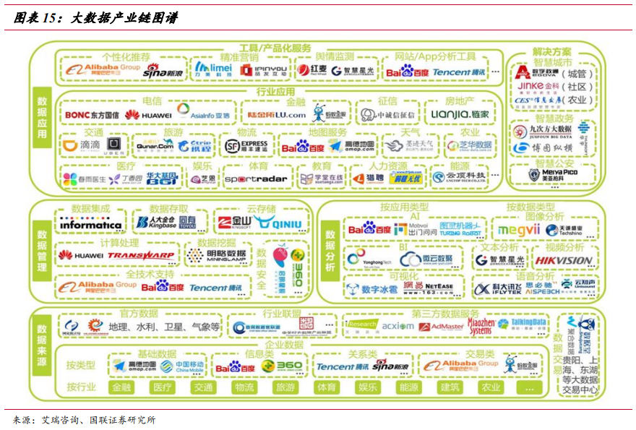
大数据应用

Slide 23
大数据应用
大数据采集与处理
大数据存储与查询
Algorithm
大数据计算与分析

Slide 24
大数据应用
大数据采集与处理
信息化建设数据激增，互联网及平台已成为大数据增量数据资源的主体。
数据采集是所有系统必不可少的。
在传统数据库采集技术基础上，依靠并行计算提高数据处理速度。
Notes:
1. 信息能够用数据或统一的结构加以表示，称之为结构化数据；
2. 信息无法用数字或统一的结构表示，称之为非结构化数据；
3.半结构化数据就是介于完全结构化数据（如关系型数据库、面向对象数据库中的数据）和完全无结构的数据（如声音、图像文件等）之间的数据，包括日志文件、XML文档、JSON文档、Email等。

Slide 25
大数据应用
大数据存储与查询
分布式数据存储架构有利于海量数据存放。
数据采集是所有系统必不可少的。
Hadoop、MapReduce、DFS为文件存储提供有效支撑
Notes:
1. 信息能够用数据或统一的结构加以表示，称之为结构化数据；
2. 信息无法用数字或统一的结构表示，称之为非结构化数据；
3.半结构化数据就是介于完全结构化数据（如关系型数据库、面向对象数据库中的数据）和完全无结构的数据（如声音、图像文件等）之间的数据，包括日志文件、XML文档、JSON文档、Email等。

Slide 26
大数据应用
大数据计算与分析
数据分析在于从复杂的数据中发现规律提取新的知识，是大数据挖掘的关键。
根据处理的数据类型和分析目标，采用适当的算法模型，快速处理数据。
在大数据服务于决策支撑的场景下，以直观方式将结果呈现给用户，是大数据分析的重要环节。
Notes:
1. 信息能够用数据或统一的结构加以表示，称之为结构化数据；
2. 信息无法用数字或统一的结构表示，称之为非结构化数据；
3.半结构化数据就是介于完全结构化数据（如关系型数据库、面向对象数据库中的数据）和完全无结构的数据（如声音、图像文件等）之间的数据，包括日志文件、XML文档、JSON文档、Email等。

Slide 27
大数据应用
数据分析
数据建模
Algorithm

Slide 28
大数据应用
数据获取
建模第一步，可以从很多公开的网站下载数据
结果评测
模型预测，并计算分类的准确率
数据分析和可视化
对数据分布等特性有一个大致的了解
数据建模
设计合适的模型对数据集建模，并进行参数调优等工作
Algorithm
数据处理
在对数据基础特征分析后，对数据和特征进行联合、拼凑、清理等处理

Slide 29
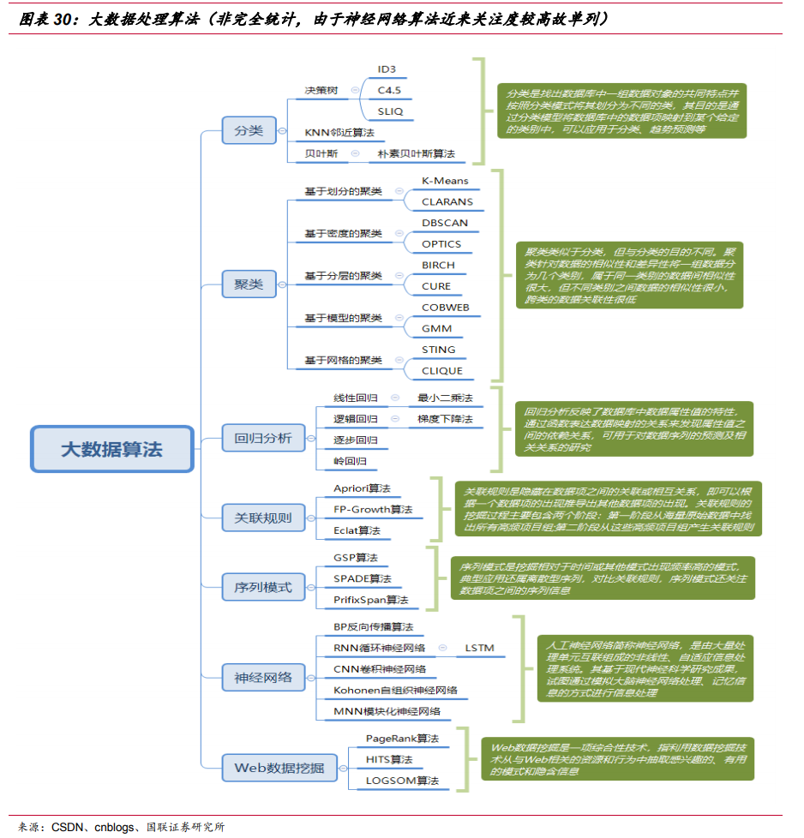
大数据应用

Slide 30
关于课程
学习一门可对数据进行处理的机器语言
学习一种建模思维
学习一种使用模型解决问题的方法

Slide 31
关于课程
Python语言学习
基于建模的案例分析
数据采集、存储、计算技术介绍
数据可视化介绍

Slide 32
关于课程
？%
？%
15%
15%
出勤
课堂
作业
考试
希望您喜欢该课程，且在以后的工作生活中让学到的内容成为解决您的实际问题的一种方法

Slide 33
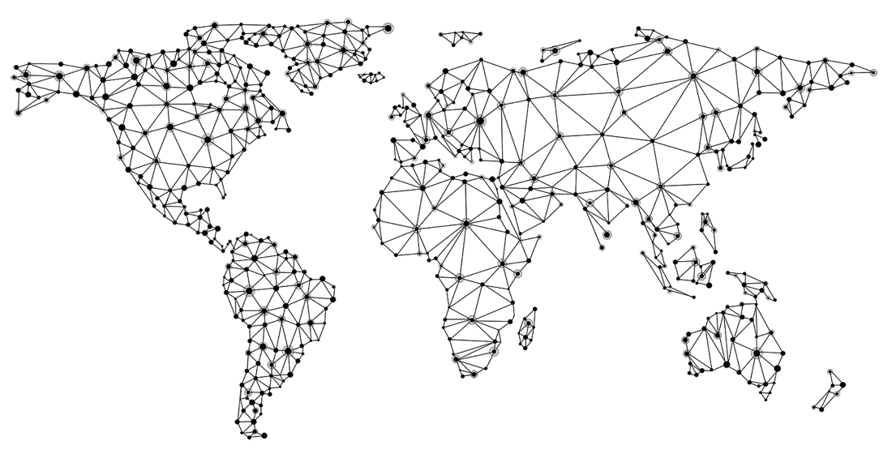
关于课程
世界是你们的，世界是什么样的，靠你们告诉我；课程是你们的，课程是怎么样的，也要靠你们来告诉我。我只是站在知识面前和你们一起交流的人。

Slide 34
感谢聆听
Thanks for your listening
Prof. ：leon time : 2020.09

